Slide 1
第一章 操作系统引论

Slide 2

单选题
1分
操作系统的目标不包括:
A
方便用户使用计算机
B
提高硬件资源利用率
C
方便扩充系统功能
D
便于编写应用程序
提交

Slide 3
单选题
1分
操作系统负责管理计算机系统的( )，其中包括中央处理器、主存、设备和系统的数据信息。
A
程序
B
文件
C
资源
D
进程
提交

Slide 4
典型问题

Slide 5
单选题
1分
下面哪项不属于单道批处理程序的特征：
A
自动性
B
并发性
C
顺序性
D
单道性
提交

Slide 6
实例计算
设内存中有三道程序A、B和C，它们按A、B、C的优先次序执行。它们的计算和I/O操作时间如下表所示。
假设三道程序使用能够相同的设备进行I/O操作，即程序以串行方式使用设备，试画出单道运行和多道运行的时间关系图（调度程序的执行时间忽略不计）。在两种情况下，完成这三道程序各要花多少时间？（调度时间算CPU利用的时间）
 | A | B | C
计算 | 30ms | 60ms | 20ms
I/O | 40ms | 30ms | 40ms
计算 | 10ms | 10ms | 20ms

Slide 7
单道运行的安排
 | A | B | C
计算 | 30ms | 60ms | 20ms
I/O | 40ms | 30ms | 40ms
计算 | 10ms | 10ms | 20ms
活动列表
A
B
C
I/O
A
A
B
B
C
C
计算
时间( ms)
0
30
70
80
140
170
200
240
260

Slide 8
多道运行的安排
 | A | B | C
计算 | 30ms | 60ms | 20ms
I/O | 40ms | 30ms | 40ms
计算 | 10ms | 10ms | 20ms
活动列表
A
B
C
I/O
A
B
A
B
C
B
C
计算
时间( ms)
0
30
70
80
100
130
170
190

Slide 9
单选题
1分
批处理系统的主要缺点是( )
A
CPU的利用率不高
B
失去了交互性
C
不具备并行性
D
以上都不是
提交

Slide 10
练习题
1．操作系统是一种( )。
A.应用软件 B．系统软件 C．通用软件 D．工具软件
2．引入多道程序的目的在于( )。
A．充分利用CPU，减少CPU等待时间
B．提高实时响应速度
C．有利于代码共享，减少主、辅存信息交换量
D．充分利用存储器

Slide 11
影响响应时间的若干因素
系统开销
用户数
Ti（响应时间） = NQ + To.s + Twap
改善响影时间的方法
采用重入码减少信息的对换量
采用虚拟存储技术,减少信息对换量
时间片
信息交换时间

Slide 12
计算机考研《操作系统》单项选择题
UNIX操作系统是著名的 ( ) 。
A.多道批处理系统 B.分时系统 C.实时系统 D.分布式系统
答案 B
引入多道程序的目的在于 ( ) 。
A.充分利用CPU，减少CPU等待时间 B.提高实时响应速度
C.有利于代码共享，减少主、辅存信息交换量
D.充分利用存储器
答案 A

Slide 13
计算机考研《操作系统》单项选择题
下述 ( ) 不属于多道程序运行的特征。
A.多道 B.运行速度快
C.宏观上并行 D.实际上多道程序是穿插运行的
答案 B
下列性质中，哪一个不是分时系统的特征 ( ) 。
A.交互性 B.多路性 C.成批性 D.独占性
答案 C

Slide 14
小测试
1、( )没有多道程序设计的特点。
A.DOS B.UNIX C.Windows D.OS／2
答案：A
2、( )具有多道程序设计的特点，但不是分时系统。
A．Windows NT B．UNIX C．Windows 3.1 D．0S／2
答案：C
3、Windows98属于下列哪种类型操作系统( )
A.单用户、单任务 B.单用户、多任务 C.多用户、多任务 D.实时
答案：B

Slide 15
典型问题

Slide 16
典型问题
实现分时系统的关键问题是什么？应如何解决？

Slide 17
典型问题
试从交互性、及时性以及可靠性三个方面，比较分时系统与实时系统？

Slide 18
单选题
1分
并发性是指若干事件在( )发生
A
同一时刻
B
同一时间间隔内
C
不同时刻
D
不同时间间隔内
提交

Slide 19
小测试
1、现代操作系统的两个基本特征是( )和资源共享。
A．多道程序设计 B．中断处理
C．程序的并发执行 D．实现分时与实时处理
答案：C
2、以下叙述中正确的为( )
A.批处理作业必须具有作业控制信息
B.分时系统不一定都具有人机交互功能
C.从响应时间的角度来看，实时系统与分时系统的要求差不多
D.采用了分时系统，用户可以独占计算机文件系统
答案：A

Slide 20
小练习
Linux操作系统的结构类型是：
A 整体式 B 模块式 C分层式 D 微内核式
答案： A
整体式内核结构和模块化结构相比，( )没有提升了？
A 运行效率 B 易维护性 C 开发效率 D 适应性
答案：A

Slide 21
小测试
下面描述哪项是正确的：
A 和模块化结构相比，分层结构更易于并行开发软件
B 和整体式结构相比，分层结构具有更好的系统性能
C 和模块化结构相比，采用分层结构的更易于验证新开发功能的正确性
D 在分层结构中，底层的代码可以调用更高层的函数
答案：C

Slide 22
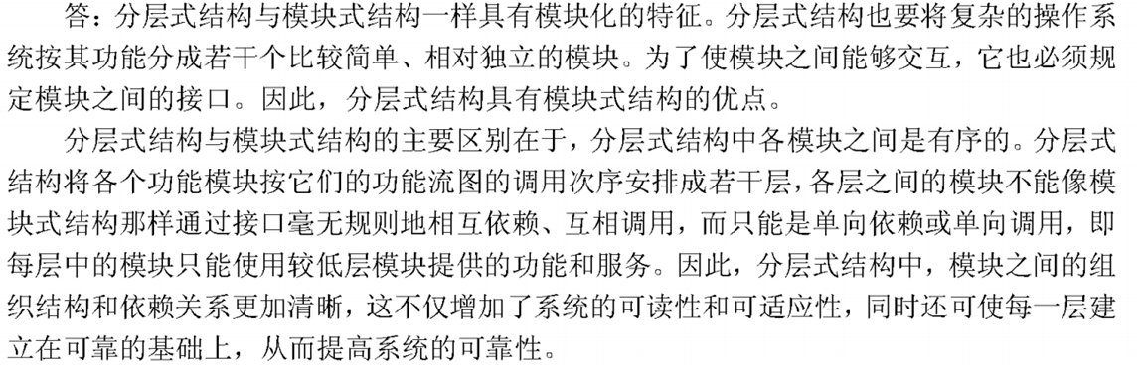
典型问题
试比较分层式结构和模块式结构的异同？

Slide 23
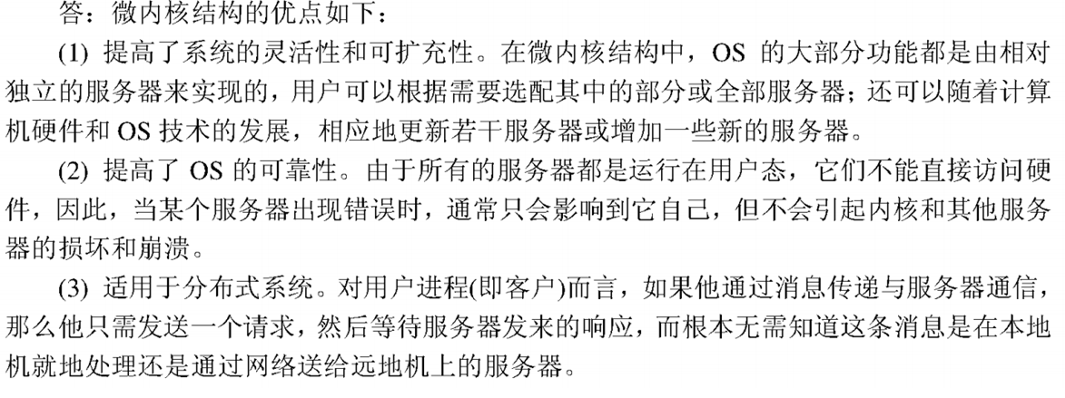
典型问题
微内核具有哪些优点？

Slide 24
其他可能的解答题
1.解释操作系统在计算机系统中的地位和基本功能。
2.简述批处理系统、分时系统以及实时系统各自的特点。
3.并发和并行有何区别?
4.什么是操作系统?从资源管理的角度去分析操作系统，它的主要功能是什么?
5.操作系统的主要特征是什么?为什么会具有这样的待征?

Slide 25
第二章 进程描述与控制

Slide 26
小测试
1、一个具有独立功能的程序独占CPU直到得到最终结果的过程称为程序的顺序执行，它具有如下特点：顺序性、( )和可再现性。
A.封闭性 B.动态性 C.开放性 D.异步性
答案：A
2、程序并发执行的特征有：间断性、失去封闭性和（）。
A 动态性 B、开放性 C、可再现性 D、不可再现性
答案： D
3、程序运行时，独占系统资源，只有程序本身能改变系统资源状态，这是指( )
A．程序顺序执行的再现性 B．程序顺序执行的封闭性
C．并发程序失去封闭性 D．并发程序失去再现性
答案：B

Slide 27
小测试
1、为了描述进程的动态变化过程，采用了一个与进程相联系的( )系统，根据它而感知进程的存在。
A. 进程状态字 B．进程优先数 C．进程控制块 D．进程起始地址
答案：C
2、由程序段、数据段及（ ）三部分构成，总称“进程映像”
A、PCB B、共享段 C、作业控制块 D、打开文件表
答案：A
3、引入进程概念的目的不包括（）
A、程序不能并发执行 B、控制程序运行
C、描述运行的程序 D、便于编写程序
答案: D

Slide 28
小测试
1、进程具有并发性和( )两大重要属性。
A. 动态性 B．静态性 C. 易用性 D．封闭性
答案：A
2、操作系统的（ ）特征来自进程的特征：
A、动态性和并发性 B、并发性和独立性
C、并发性和异步性 D、动态性和异步性
答案：C

Slide 29
典型问题

Slide 30
三种基本状态的思考
进程主动完成状态转换，还是被动完成？被动，调度器
进程状态是否唯一？是
时间片用完是否是进程由执行变为就绪的唯一原因？不是，抢占
在单处理机系统中，是否可以有多个进程处于执行状态？不可以
在多处理机系统中，是否可以有多个进程处于执行状态？可以

Slide 31
小测试
根据进程三状态转换关系，下面那个是不可能的：
A）就绪->运行 B）运行->阻塞 C）阻塞->就绪 D)就绪->阻塞
答案：D
在单CPU的主机上，有N个进程，最大就绪进程数为：
A）N B）N-1 C）1 D）2
答案：B 考不考虑调度状态

Slide 32
小测试
在单CPU的主机上，有N个进程，最大运行进程数为：
A）N B）N-1 C）1 D）2
答案：C
在单CPU的主机上，有N个进程，最大阻塞进程数为：
A）N B）N-1 C）1 D）2
答案：A

Slide 33
小测试
一个进程获得必要的资源，但是由于进程数多于处理机数，使未分得处理机的进程处于等处理机的状态，此时该进程的状态为( )
A.就绪状态 B.阻塞状态 C.撤销状态 D.执行状态
答案：A
创建进程的实质是（ ）
A）装入内存 B）分配处理机 C）创建PCB D）分配设备
答案：C

Slide 34
小测试
一个正在运行的进程被管理员挂起，其状态转换为：
A）活动就绪 B）活动阻塞 C）静止就绪 D）静止阻塞
答案：C
一个进程因需要等待设备完成I/O而放弃CPU后，再被系统挂起，现在其状态是：
A活动就绪 B）活动阻塞 C）静止就绪 D）静止阻塞
答案：D

Slide 35
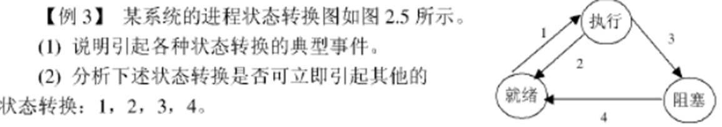
典型问题

Slide 36
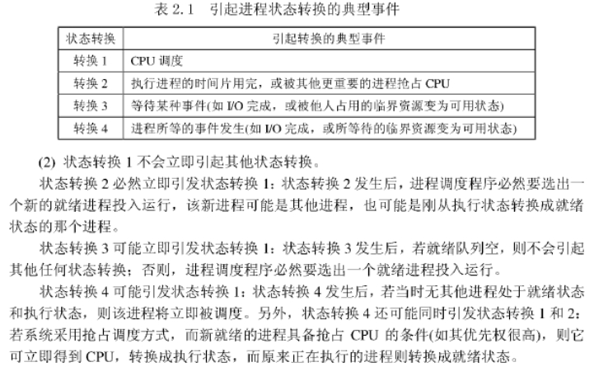
典型例题答案

Slide 37
小测试
（ ）常驻内存，是进程存在的唯一标志。
A）代码段 B）文件打开表 C）PCB D）数据段
答案：C
进程处于阻塞状态时，进程的上下文保存在（ ）中。
A）进程堆栈 B）系统进程表 C）PCB D）进程数据段
答案： C

Slide 38
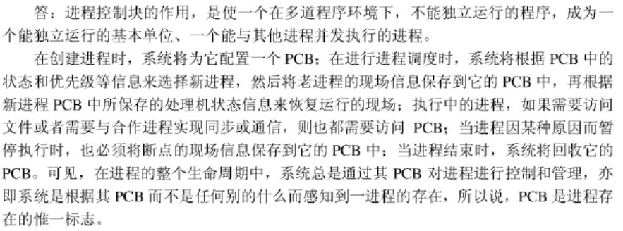
典型问题
例4：PCB的作用是什么？为什么说PCB是进程存在的唯一标志？

Slide 39
小测试
保存在进程中的处理机状态信息不包括：
A）通用寄存器 B）指令计数器
C）程序状态字 D）中断表
答案：D

Slide 40
小测试
在进程控制块中，不保存下面哪项信息？
A）进程优先级 B）进程内部标志
C）进程打开文件表 D）进程代码段
答案：D

Slide 41
小测试
为了快速找到等待某个事件的进程，使用（ ）数据结构。
A）索引表 B）等待队列 C）就绪队列 D）进程链接
答案：B
为了适应系统进程数量变化范围广，查询效率要求高的情况，需要采用（ ）组织结构
A） 数组 B）链表 C） 索引 D）队列
答案：C

Slide 42
小测试
操作系统用户态又称( ).
A）管态 B）系统态 C）目态 D）内核态
答案：C
在操作系统内核中，通常不实现以下哪项功能：
A）中断处理 B）进程调度 C）时钟管理 D）文件服务
答案：D

Slide 43
小测试
操作系统中有一组常称为特殊系统调用．它们不能被系统中断，在操作系统中称为( )
A. 初始化程序 B．原语 C．子程序 D. 控制模块
答案：B
下面关于原语的论述不正确的是：
A）原语执行具有不可分性
B）多CPU下可以通过关中断来实现
C）由若干条指令构成 D）实现一定的功能的过程
答案：B

Slide 44
小测试
下面那个论述是错误的（ ）
A）子进程继承父进程的资源，如打开文件
B）父进程结束会导致子进程结束
C）Linux系统的进程树只有一个根节点
D）Windows可以有多课进程树
答案：D

Slide 45
小测试
进程创建不会做以下哪项操作：
A）创建进程PCB B）装入进程所有代码
C）分配必要的资源 D）新进程加入就绪队列
答案 B
Linux的两个系统调用fork和clone的差别是：
A）fork创建进程，clone创建线程 B）fork可控制复制内容
C）clone可以控制复制的父进程内容 D）Clone不分配PCB
答案：C

Slide 46
小测试
（ ）不会造成进程退出
A）特权指令错 B）程序到了结束点
C）父进程请求终止子进程 D）子进程结束
答案：D
（ ）不是Linux进程正常结束。
A）在main()函数中执行return B）调用exit()函数
C）调用_exit()函数 D）调用abort函数
答案：D

Slide 47
小测试
下面哪项不会引起内核进行进程调度？
A）创建新进程 B）进程终止 C）挂起进程 D）进入系统调用进入
答案：D
（ ）原语由进程自身发起。
A）阻塞 B）挂起 C）唤醒 D）激活
答案：A

Slide 48
小测试
在一段时间内只允许一个进程访问的资源，称为( )
A.共享资源 B．临界区 C．临界资源 D．共享区
答案：C
操作系统对临界区调用的原则之一是( )
A. 当无进程处于临界区时 B．当有进程处于临界区时
C．当进程处于就绪状态时 D．当进程开始创建时
答案：A

Slide 49
小测试
下面对单纯使用硬件实现互斥的说法不正确的是：
A）存在忙等问题 B）存在饥饿现象
C）软件方式能完全代替硬件 D）存在死锁可能
答案： C 软件不能保证互斥
下面论述不正确的一项是（ ）
A）TS指令和Swap指令都利用一个全局标志来表示锁状态
B）关中断可以用于多CPU系统
C）软件、硬件都可实现多个进程的互斥
D）关中断可能导致漏处理中断或者延迟处理中断
答案：C （B也是错的吧？？？？？）

Slide 50
小测试
下面论述正确的是？
A）整型信号量可以解决忙等问题
B）记录信号量和整型信号量相同
C）资源信号量和互斥信号量使用相同的底层机制
D）资源信号量的初始值只能是1
答案：C

Slide 51
小测试
( )是一种能由P和V操作所改变的整型变量。
A. 控制变量 B．锁 C．整型信号量 D．记录型信号量
答案：C
某种资源有n个可分配对象，现在需要分配给m(m>n)个进程使用，采用资源信号量实现，则资源信号量的value取值范围是：
A）0~n B）0~m C）-1 ~ m D）-(m-n) ~ n
答案：D

Slide 52
信号量用于互斥的总结
确定每个运行实体，即进程；
确定有那些资源需要互斥访问；
为每类资源安排一个信号量；
每个信号量的初值为1（如果同类资源有多个设为资源个数）；
在访问资源前wait资源对应的信号量；
在访问完资源后signal对应资源的信号量；

Slide 53
课堂测试
银行个人账户互斥访问的实现？
问题：个人账户保存在内存中，多个进程共享该数据结构，如何实现对个人账户的互斥访问？

Slide 54
课堂测试示例
为个人账户设置一个信号量S，每个访问进程的流程大致如下：
process()
{
其他处理；
wait(S）
读或者写个人账户，完成用户账户操作
signal(S)
其他操作；
}

Slide 55
用信号量解决前趋关系（同步）
确定所有需要同步的关系（即图中的边）；
为每个边安排一个信号量；
每个信号量的初值设置为0；
每个操作如果有前趋，则在操作前等待每个前趋到自己的边对应的信号量；
完成后，如果有后继，则为每个后继的边做对应的signal。
每个操作都是一个运行实体。

Slide 56
课堂测试：实现如下前趋图的同步
P
2
P
5
P
P
P
P
1
3
8
9
P
6
P
4
P
7
(
a
)
具有九个结点的前趋图

Slide 57
信号量机制总结
信号量的含义：整型信号量和记录型信号量，是除了初始化外只能进行wait和signal的变量。理解wait和signal的实现。
信号量的物理意义：一个信号量S对应通常对应一类临界资源。S.value的含义？Wait是消耗资源，signal是释放资源。
用信号量实现互斥：一个临界资源一个信号量，初值为1，进入临界区wait，退出临界区signal，必须成对出现。
用信号量实现前趋关系：是同步关系，每个关系设置一个信号量，初值为0，后继进程wait，前趋进程signal。
用信号量实现资源使用：资源使用的信号量初始化为开始资源数，使用时wait，释放时signal。

Slide 58
用信号量解决问题的思路 习题P34
分析问题的含义：有哪些活动实体？如消费者和生产者。每个活动实体就是一个进程。每个实体的活动流程是什么，将活动流程用伪代码表示出来。
分析同步和互斥关系：哪些是需要互斥访问的临界资源？哪些是需要同步的关系？是否可以转换为资源使用？为临界资源、同步关系和资源使用分别设置信号量。
安排同步和互斥操作：参见信号量总结
检查wait和signal是否匹配，是否有多余的同步和互斥，是否有遗漏的同步和互斥，完善流程。

Slide 59
注意
进程应该先申请资源信号量，再申请互斥信号量，顺序不能颠倒。
对任何信号量的wait与signal操作必须配对。同一进程中的多对wait与signal语句只能嵌套，不能交叉。
对同一个资源信号量的wait与signal可以不在同一个进程中。
例如，wait(empty)在计算进程中，而signal(empty)则在打印进程中，计算进程若因执行wait(empty)而阻塞， 则以后将由打印进程将它唤醒
wait与signal语句不能颠倒顺序，wait语句一定先于signal语句，否则可能引起进程死锁。(在同一进程内不可，但不同进程之间呢？否则前趋关系如何实现？)

Slide 60
练习（容易考）
a,b 两点间是一段东西向的单行车道，现要设计一个自动管理系统，管理规则如下：
当ab间有车辆在行驶时同方向的车可以同时驶入ab段，但另一方向的车必须在ab段外等待；
当ab之间无车时，到达a（或b）的车辆可以进入ab段，但不能从a，b点同时驶入；
当某方向在ab段行驶的车辆使出了ab段且无车辆进入ab段时，应让另一方向等待的车辆进入ab段行驶。
请用wait,signal工具对ab段实现正确管理。

Slide 61
答：
Semaphore s, mutexab,mutexba
Pab：
Wait(mutexab)
Countab++
If countab=1 then wait(s); 先加抢的更快
Signal(mutexab)
…..
wait(mutexab)
countab- -;
if countab=0 then signal(s)
signal(mutexab);

Slide 62
答：
Pba:
wait(mutexba)
countba=countba+1;
If countba=1 then wait(s)
signal(mutexba)
enter;
……
wait(mutexba)
countba--;
if countba=0 then signal(s)
signal(mutexba);

Slide 63
指导书例17：水果问题
桌上有个能盛得下五个水果的空盘子。爸爸不停地向盘中放苹果或桔子，儿子不停地从盘中取出桔子享用，女儿不停地盘中取出苹果享用。规定三人不能同时从盘子中取出水果。试用信号量实现爸爸、儿子和女儿这三个循环进程之间的同步。
问题的活动实体：爸爸、儿子、女儿
实体的流程：
存在的互斥：不同同时访问盘子

Slide 64
水果问题分析
存在的同步：
盘子满了不能再放
没有桔子儿子等待放入桔子
没有苹果女儿等待放入苹果
信号量设置：（要赋初值！！）
互斥资源盘子：mutex=1
盘子空位：empty=0
可用桔子：orange=0
可用苹果：apple=0

Slide 65
水果问题答案:
Dad(){
While(1){
Wait(empty)
Wait(mutex)
将水果放入盘中
Signal(mutex)
If(放入的是桔子） signal(orange)
Else signal(apple)
}
}
Son(){
While(1){
Wait(orange)
Wait(mutex)
从盘中取出一个桔子
Signal(mutex)
Signal(empty)
享用桔子
}
}

Slide 66
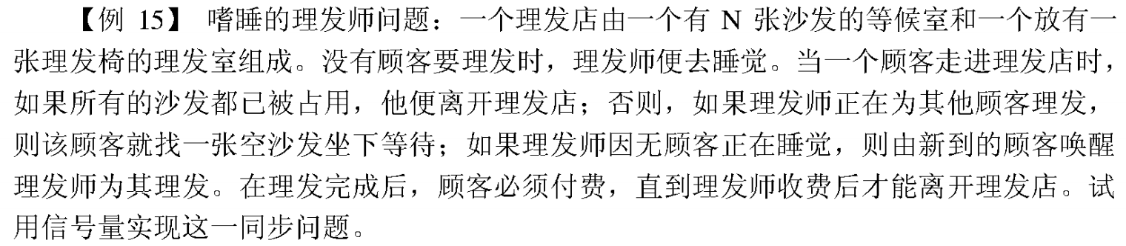
指导书43页例题

Slide 67
理发师问题分析
实体：理发师、顾客
理发师的流程：
看是否有空沙发，没有则离开
有其他顾客在理发则坐到空沙发上等待
唤醒理发师给自己理发
被理发
通知理发师收钱
付钱
等待确认已付钱
离开理发店

Slide 68
理发师问题分析
理发师的流程：
等待顾客唤醒自己
给顾客理发
等待客人通知收钱
收钱
通知客人可以离开

Slide 69
理发师问题分析
存在资源使用：
N个沙发：顾客看没有空闲沙发则离开，否则占用空闲沙发
存在的互斥：
理发椅
存在的同步（协作）：
理发师等待顾客和顾客唤醒理发师
理发师等待顾客付费和顾客通知付费
客户等待收费确认和理发师确认

Slide 70
理发师问题分析
如何里实现没有空沙发时离开？
如果设置资源信号量表示沙发，在wait资源信号量时必然陷入阻塞，无法离开。
解决办法是用变量表示沙发数，用一个互斥量保护变量，这样既可通过条件判断避免阻塞。
int count=n，semaphore mutex=1
Wait(mutex)
If( count >= N){
signal(mutex)
离开理发店
}else{
count++
signal(mutex)
……

Slide 71
课后作业1
某机场的入口有1条通道，该通道有3名证件查验员，再往里是一个安检室，内有5名安检员。安检室可容纳五人等待（另有五人正在被检查）。入场者可让任意一名证件查验员检查，在证件查验员核对正确并放行后进入安检室等待并被检验，安检员放行后进入机场。证件查验员无人时休息，来人时被来人唤醒，查验来人证件后，确认安检室有空位后让来人入安检室。安检员无人时休息，直到被来人唤醒，检查完来人后放行来人入机场。
请用信号量机制实现上述过程中的同步和互斥。

Slide 72
课后作业2
一家茶馆共有三名侍者，大厅有10个座位供客人坐下饮茶，还有一个收银员负责收银。客人来到茶馆时若没有座位则立即离开，如果有座位则进入并坐一个座位，然后叫侍者为其上茶，客人饮完茶后即叫收银员收银，在得到收银员同意后即离开茶馆。侍者没有事时休息等待呼叫，有人呼叫时则为客人上茶，完后继续休息等待；收银员无人呼叫时也休息，有人呼叫时则收钱，确认金额正确后通知客人离开，然后继续休息。
请用信号量模拟侍者、客人和收银员三者在上述过程中的同步与互斥，非信号量部分可用伪代码。

Slide 73
小测试
是非判断：在内核支持线程的系统中，进程是系统资源分配和调度的基本单位。
A）正确 B）错误
答案 B
下面论述错误的是（ ）
A）线程共享进程的资源，可并发运行
B）终止进程将终止其中的线程
C）引入线程的目的是降低并发的时空开销
D）线程是资源分配和调度的基本单位
答案：D

Slide 74
小测试
下面论述不正确的是 ( )
A）线程的并发粒度并进程更小，并发性更好。
B）不同进程间的线程通信的效率和进程间通信相同。
C）线程和进程相比，具有更好的独立性。
D）线程更有利于支持多处理机系统。
答案：C

Slide 75
小测试
下面哪项不是线程的上下文：
A）一组寄存器 B）用户堆栈
C）专用存储区 D）线程运行状态
答案：都是

Slide 76
第三章 处理机调度与死锁

Slide 77
小测试
下面描述正确的一项是（ ）
A）对比三级调度，调度频度最高的是高级调度。
B）中级调度的对象是作业。
C）中级调度是所有操作系统必须的。
D）决定谁使用CPU的是低级调度。
答案：D

Slide 78
小测试
有两个程序：A程序按顺序使用CPU l0s，使用设备甲5s，使用CPU 5s，使用设备乙10s，最后使用CPU 10s；B程序顺序使用设备甲10s，使用CPU 10s，使用设备乙5s，使用CPU 5s，使用设备乙10s，在顺序环境下执行A程序和B程序，CPU的利用率为( ) ：
A．30％ B．40％ C．50％ D．60％
答案：C
操作系统调度的共同目标不包括：
A）资源利用率 B)公平性 C)平均周转时间 D)策略强制执行。
答案：C

Slide 79
小测试
批处理系统调度调度目标通常不包括：
A）高资源利用率 B）高吞吐量
C）低平均周转时间 D)低平均响应时间
答案：D
周转时间包括：
A）接纳等待、执行等待、执行时间、I/O时间
B）接纳等待、处理时间、显示时间
C）输入时间、执行等待、执行时间、I/O时间
D）接纳等待、执行等待、处理时间、显示时间
答案：A

Slide 80
小测试
实现脱机作业控制的方式有作业控制卡和作业说明书，它们使用由系统规定的( )来编制。
A.作业控制语言 B.原语 C.批处理语言 D.机器语言
答案：A
批处理操作系统在作业运行过程中，( )的内容反映了作业的运行情况，并且是作业存在的唯一标志。
A．作业状态 B．作业类型 C．作业控制块 D．作业优先级
答案：C
在批处理系统中，用户的作业由哪几部分组成的( )
A.程序+数据 B.程序 C.程序+作业说明书 D.程序+数据+作业说明书
答案：D

Slide 81
小测试
如果将一批作业通过批处理的方式一次提交给系统，由系统依次将这些作业逐个读入并进行处理，就形成了( )
A. 作业流 B．子程序 C.作业步 D．程序组
答案：A
批处理系统中把一批作业安排在输入设备上，然后依次读系统进行处理，从而形成了( )
A．作业控制块 B．作业流 C.作业说明书 D．作业步
答案：B

Slide 82
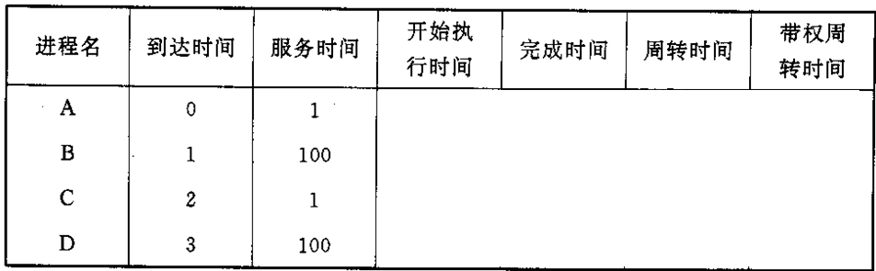
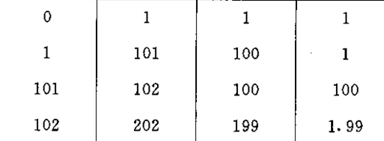
先来先服务
举例：下表列出了A、B、C、D四个作业分别到达系统的时间、要求服务的时间、开始执行的时间及各自的完成时间，并计算出各自的周转时间和带权周转时间。
缺陷：对待短作业（进程）不公平，如果他们排在队列后面，则其等待时间远大于其执行时间。

Slide 83
2．短进程/作业优先调度算法
示例：周转时间和带权周转时间计算
Notes:
短作业的周转时间明显的缩短，而受影响的长进程周转时间没有明显增长，从而平均周转时间和带权周转时间缩短

Slide 84
问题
针对作业的有抢占式的高响应比优先算法，何时计算响应比？
A）有作业结束
B）新作业进入
C）执行进程需要等待I/O
D）定时间隔
E）执行进程被挂起
答案： A B

Slide 85
小测试
多选，下面那些是基于优先级抢占的进程调度的时机：
A 执行进程结束 B 执行进程因等待I/O阻塞
C执行进程因同步或者通信而阻塞 D 执行进程被挂起
E 新进程或有进程进入就绪队列 F 时钟中断达到
答案：A B C D E
多选，下面那些是轮转调度的时机：
A 执行进程结束 B 执行进程因等待I/O阻塞
C执行进程因同步或者通信而阻塞 D 执行进程被挂起
E 新进程或有进程进入就绪队列 F 时钟中断达到
答案：A B C D F

Slide 86
小测试
多选，下面那些是多级反馈队列调度的时机：
A 执行进程结束 B 执行进程因等待I/O阻塞
C执行进程因同步或者通信而阻塞 D 执行进程被挂起
E 新进程或有进程进入就绪队列 F 时钟中断达到
答案：A B C D E F
多选，下面那些是先来先服务调度算法的调度时机：
A 执行进程结束 B 执行进程因等待I/O阻塞
C执行进程因同步或者通信而阻塞 D 执行进程被挂起
E 新进程或有进程进入就绪队列 F 时钟中断达到
答案：A B C D

Slide 87
小测试
优先级倒置产生的原因是：
A 低优先级进程先进入临界区，阻止更高优先级进程进入临界区，中优先级进程抢占低优先级进程的CPU，从而间接阻止更高优先级进程运行
B 存在着不同的优先级
C 存在着不同的优先级和临界区
D 临界区使用不当
答案： A

Slide 88
小测试
请描述优先级倒置的形成，以及两种解决办法。
存在高中低三个优先级的进程，高和低共享同一个临界资源，低优先级进程先进入临界区，阻止高优先级进程进入临界区，中优先级进程抢占低优先级进程的CPU，使得低优先级进程无法从临界区退出，从而间接阻止更高优先级进程运行。
临界区不允许抢占
优先级继承

Slide 89
小测试
进程P1使用资源情况：申请资源S1，…申请资源S2，…释放资源S1；进程P2使用资源情况：申请资源S2，…申请资源S1，…释放资源S2，系统并发执行进程P1，P2，系统将( )
A.必定产生死锁 B.可能产生死锁
C.不会产生死锁 D.无法确定是否会产生死锁
答案：B
在为多道程序提供的可共享的资源不足时，可能出现死锁,同时，不适当的( )也可能产生死锁。
A.程序并行操作 B.资源的线性分配
C.进程推进顺序 D.分配队列优先权
答案：C

Slide 90
小测试
在进程资源图中，( )是发生死锁的必要条件。
A.互斥 B.可剥夺 C.环路 D.同步
答案 A
在操作系统中，死锁出现指的是( )
A.计算机系统发生了重大故障 B.资源数目远远少于进程数
C.进程同时申请的资源数超过资源点数
D.若干进程因竞争资源而无限待其他进程释放已占有的资源
答案：D

Slide 91
小测试
根据死锁产生的四个必要条件，可采取几种措施预防死锁，采取资源的静态预分配策略，是破坏了哪一个条件( )
A.互斥条件 B.不剥夺条件 C.部分分配（请求保持） D.循环等待
答案：C
死锁预防是保证系统不进入死锁状态的静态策略，其解决办法是破坏产生死锁的四个必要条件之一。下列方法中哪一个破坏了“循环等待”条件( )
A.银行家算法 B.资源有序分配策略
C.剥夺资源法 D.一次性分配策略
答案：B

Slide 92
小测试
发生死锁的必要条件为四个，要防止死锁的发生，可以破坏这四个必要条件，但破坏( )条件是不太实际的。
A.不可剥夺 B.互斥 C.部分分配 D.循环等待
答案：B

Slide 93
安全状态示例
进程
最大需求
已分配
还需要
可用
P1
12
5
7
3
P2
4
2
2
P3
9
4
5
T₀时刻系统是安全的,
存在一个安全序列<P2,P3,P1>

Slide 94
小测试
下面关于安全状态和非安全状态说法正确的是( )
A.安全状态是没有死锁的状态，非安全状态是有死锁的状态
D.安全状态是可能有死锁的状态，非安全状态也可能有死锁状态
C.安全状态是可能没有死锁的状态，非安装状态有死锁的状态
D.安全状态没有死锁的状态，非安全状态可能有死锁的状态
答案：D

Slide 95
银行家算法
设Request_{i}，是进程Pi的请求向量，当Pi发出资源请求后，系统按下述步骤进行检查：
（1）如果Request_{i}[j]≤Need[i,j],便转向步骤2；否则认为出错，因为它所需要的资源数已超过它所声明的最大值。
（2）如果Request_{i}[j]≤Available[j]，便转向步（3），否则，表示尚无足够资源，Pi须阻塞等待。

Slide 96
银行家算法
（3）系统试探着把资源分配给进程Pi，并修改下面数据结构中的数值：
Available[j]：＝ Available[j] - Request_{i}[j]；
Allocation[i,j] : ＝ Allocation[i,j] ＋ Request_{i}[j];
Need[i,j]: =Need[i,j] - Request_{i}[j]；

Slide 97
银行家算法
（4）系统执行安全性算法，检查此次资源分配后，系统是否处于安全状态。若安全，才正式将资源分配给进程Pi，以完成本次分配；否则，将本次的试探分配作废，恢复原来的资源分配状态，让进程Pi等待。

Slide 98
(二)．安全性算法
系统所执行的安全性算法可描述如下：
（1）设置两个向量：
①工作向量Work:
它表示系统可提供给进程继续运行所需的各类资源数目，初始值Work：＝Available
②设置数组Finish[n]：
初始值Finish[i]:=false；
当Finish[i]:=true时，进程pi可获得其所需的全部资源，从而顺利执行完成。

Slide 99
安全性算法
（2）从进程集合中找到一个能满足下述条件的进程： ①Finish[i]=false； ②Need[i,j]≤work；
若找到，执行步骤（3),否则，执行步骤（4）。
（3）当进程pi获得资源后，顺利执行直至完成，并释放出分配给它的资源，故应执行：
Work：= Work+Allocation[i,j]；
Finish[i] ：=true;
go to step 2；
（4）如果所有进程的Finish[i]＝true都满足，则表示系统处于安全状态；否则，系统处于不安全状态。

Slide 100
(三)．银行家算法之例
假定系统中有五个进程{P0，P1，P2，P3，P4} 和三类资源{A ，B,C},各种资源的数量分别为10、5、7，在T0 时刻的资源分配情况
资源情况
进程
Max
Allocation
Need
Available
A B C
A B C
A B C
A B C
P0
7 5 3
0 1 0
7 4 3
3 3 2
P1
3 2 2
2 0 0
1 2 2
P2
9 0 2
3 0 2
6 0 0
P3
2 2 2
2 1 1
0 1 1
P4
4 3 3
0 0 2
4 3 1

Slide 101
（1）T0时刻的安全性 利用安全性算法对T0时刻的资源分配情况进行分析
资源情况
进程
Work
A B C
Need
A B C
Allocation
A B C
Work+
Allocation
A B C
Finish
P1
3 3 2
1 2 2
2 0 0
5 3 2
TRUE
P3
5 3 2
0 1 1
2 1 1
7 4 3
TRUE
P4
7 4 3
4 3 1
0 0 2
7 4 5
TRUE
P2
7 4 5
6 0 0
3 0 2
10 4 7
TRUE
P0
10 4 7
7 4 3
0 1 0
10 5 7
TRUE

Slide 102
判断请求是否可以满足
（2）P1请求资源：P1发出请求向量Request₁(1,0,2),系统按银行家算法进行检查
①Request₁（1，0，2）≤Need₁（1，2，2）
②Request₁（1，0，2）≤Available₁（3,3,2)
③系统先假定可为P1分配资源，并修改Available，Allocation₁和Need₁向量，由此形成的资源变化情况如下图所示。
④再利用安全性算法检查此时系统是否安全。

Slide 103
资源情况
进程
Max
Allocation
Need
Available
A B C
A B C
A B C
A B C
P0
7 5 3
0 1 0
7 4 3
2 3 0
P1
3 2 2
3 0 2
0 2 0
P2
9 0 2
3 0 2
6 0 0
P3
2 2 2
2 1 1
0 1 1
P4
4 3 3
0 0 2
4 3 1

Slide 104
图3一18 P1 申请资源时的安全性检查
资源情况
进程
Work
A B C
Need
A B C
Allocation
A B C
Work+
Allocation
A B C
Finish
P1
2 3 0
0 2 0
3 0 2
5 3 2
TRUE
P3
5 3 2
0 1 1
2 1 1
7 4 3
TRUE
P4
7 4 3
4 3 1
0 0 2
7 4 5
TRUE
P0
7 4 5
7 4 3
0 1 0
7 5 5
TRUE
P2
10 5 5
6 0 0
3 0 2
10 5 7
TRUE

Slide 105
其他的请求情况
（3）P4请求资源：P4发出请求向量Request₄（3,3,0），系统按银行家算法进行检查：
①Request₄（3，3，0）≤Need₄（4，3，1）；
②Request₄(3，3， 0)≮Available（2，3，0），让P4等待。
(4)P0请求资源：P0发出请求向量Requst₀(0,2,0），系统按银行家算法进行检查：
①Request₀（0, 2,0）≤Need₀（7，4，3）；
②Request₀（0,2,0）≤Available（2，3，0）；
③系统暂时先假定可为P0分配资源，并修改有关数据，如图3一19所示。

Slide 106
(5)进行安全性检查：可用资源Available（2，1，0）已不能满足任何进程的需要，故系统进入不安全状态，此时系统不分配资源。
图3一19为P0分配资源后的有关资源数据
资源情况
进程
Allocation
Need
Available
A B C
A B C
A B C
P0
0 3 0
7 2 3
2 1 0
P1
3 0 2
0 2 0
P2
3 0 2
6 0 0
P3
2 1 1
0 1 1
P4
0 0 2
4 3 1

Slide 107
举例2
T₀时刻的资源分配情况
假定系统中有四个进程P1,P2,P3,P4和三种类型的资源R1,R2,R3，每一种资源的数量分别为9、3、6，T₀时刻的资源分配情况如表所示：

Slide 108
资
源
Max
Allocation
Need
Available
进
程
R1
R2
R3
R1
R2
R3
R1
R2
R3
R1
R2
R3
P1
3
2
2
1
0
0
2
2
2
0
1
1
P2
6
1
3
6
1
2
0
0
1
P3
3
1
4
2
1
1
1
0
3
P4
4
2
2
0
0
2
4
2
0

Slide 109
利用安全性算法，分析T0时刻的资源分配情况，
进程
Work
Need
Allocation
Work+Allocation
Finish
R1
R2
R3
R1
R2
R3
R1
R2
R3
R1
R2
R3
P2
0
1
1
0
0
1
6
1
2
6
2
3
true
P1
6
2
3
2
2
2
1
0
0
7
2
3
true
P4
7
2
3
4
2
0
0
0
2
7
2
5
True
P3
7
2
5
1
0
3
2
1
1
9
3
6
True

Slide 110
T₀时刻的安全性
从T₀时刻的安全性分析可知，T₀时刻存在着一个安全序列<P2,P1，P4,P3>,故T₀时刻系统是安全的。
思考：你觉得还有那些安全序列？

Slide 111
请求分配的银行家算法应用
假设T₀时刻，进程P1申请资源，其请求向量为Request₁(0,0,1),系统按银行家算法进行检查：
Request₁ (0,0,1) ≤ Need₁(2,2,2)，且
Request₁ (0,0,1) ≤ Available (0,1,1)
故，系统试探性地为P1分配资源，并修改Available,Allocation₁和Need₁向量如表2所示。

Slide 112
请求分配的银行家算法应用
进程
Allocation
Need
Available
R1
R2
R3
R1
R2
R3
R1
R2
R3
P1
1
0
1
2
2
1
0
1
0
P2
6
1
2
0
0
1
P3
2
1
1
1
0
3
P4
0
0
2
4
2
0
利用安全性算法检查此时系统是否安全:
此时，系统的可用资源向量为Available（0,1,0），比较各进程的需求向量Need，系统不能满足任何进程的资源请求，系统进入不安全状态。
所以，P1请求的资源不能分配，只能让进程P1阻塞等待。

Slide 113
假设T₀时刻，进程P4申请资源，其请求向量为Request₄(1,2,0),系统按银行家算法进行检查：
Request₄ (1,2,0) ≤ Need₄(4,2,0)，且
Request₄ (1,2,0) > Available (0,1,1)
P4的请求向量超过系统的可用资源向量，故P4的请求不能满足。进程P4阻塞等待
请考虑，如果T₀时刻，进程P4申请资源，其请求向量为Request₄(0,1,0),系统是否能将资源分配给它？

Slide 114
小测试
采用资源剥夺法可以解除死锁，还可以采用( )解脱死锁。
A.停止并行操作
B.撤销进程
C.拒绝分配新资源
D.修改信号量
答案：B

Slide 115
小测试
存储管理的目的是( )
A.方便用户 B.提高内存利用率
C.方便用户和提高内存利用率 D.增加内存实际容量
答案：C
参与指令执行的存储器不包括（ ）：
A 寄存器 B高速缓存 C 内存 D 磁盘缓存
答案：D
高速缓存能有效提升指令访问内存的原因是：
A 程序执行的局部性原理 B 程序顺序执行 C 进程切换 D 内存有限
答案：A

Slide 116
小测试
当程序经过编译或者汇编以后，形成了一种由机器指令组成的集合，被称为( )
A. 源程序 B．目标程序 C．可执行程序 D.非执行程序
答案：B
目标程序指令的顺序都以0作为一个参考地址，这些地址称为( )
A. 虚拟地址 B. 物理地址 C．绝对地址 D．重定位地址
答案：A

Slide 117
小测试
若调用指令LOAD A Data，经动态重新定位后，其对应指令代码( )
A. 保持不变 B．会变化，随装入起始地址变化而变化
C. 会变化，固定在某一存储区域 D．重定位项等于重定位寄存器内容
答案：A
设基址寄存器的内容为1000，执行指令“LOAD A，2000”时，操作数的地址是( ）
A．1000 B．2000 C．3000 D．4000
答案： C

Slide 118
小测试
可变分区管理的分配策略( )采用按起始地址递增顺序排列空闲区的链表结构。
A. 首次适应（FF ） B．最佳适应（BF）
C. 最坏适应（WF） D．最近最久未使用(LRU)
答案：A
可变分区管理的分配策略( )采用按分区大小递增顺序排列空闲区的链表结构。
A．FF B．BF C．WF D．LRU
答案：B

Slide 119
小测试
采用动态分区存储管理系统中，主存总容量为55MB，初始状态为空，采用最佳适应算法，内存的分配和回收顺序为：分配15MB，分配30MB，回收15MB，分配8MB，分配6MB，此时主存中最大的空闲分区大小是（ ）。采用首次适应算法，则应该是（ ）。
A）7MB B）9MB C）10MB D)15MB
第一个空：B
第二个空：C

Slide 120
伙伴系统（续）
进程请求大小为n的存储空间时，
首先计算一个 i 值，使 2^{i－1} < n ≤ 2^{i}；
在空闲分区大小为 2^{i} 的空闲分区链表中查找。
if 找到，即把该空闲分区分配给进程。
else 在分区大小为2^{i＋1}的空闲分区链表中寻找;
//表明长度为2^{i}的空闲分区已经耗尽
if 找到大小为2^{i＋1} 的空闲分区
把该空闲分区分为相等的两个分区（一对伙伴），其中一个用于分配，另一个加入分区大小为 2^{i} 的空闲分区链表中。
else 查找大小为2^{i＋2} 的空闲分区……

Slide 121












伙伴系统的实现
■ 释放过程
把释放的块放入空闲块数组
合并满足合并条件的空闲块
^{1M}
^{512K}
^{256K}
■ 合并条件
^{128K}
大小相同2^{i}
地址相邻
^{64K}
低地址空闲块起始地址的位数为2^{i＋1}
^{A=128K}
^{C=64K}
^{64K}
^{256K}
^{D=256K}
^{256K}
http://en.wikipedia.org/wiki/Buddy_memory_allocation
分割及回收合并分区需要时间开销，多用于多处理机系统中。

Slide 122
小测试
在伙伴系统中，一对空闲分区为伙伴是指（ ）
A)两个大小均为2^{k}B的相邻空闲分区
B)两个大小可以相等或者不等，但均是2的幂的相邻空闲分区
C)两个大小均为2^{k}B的相邻空闲分区，且前一个分区的起始地址是2^{k+1}B的倍数
D)两个大小均为2^{k}B的相邻空闲分区，且后一个分区的起始地址是2 ^{k+1}B的倍数
答案：C

Slide 123
小测试
重定位存储管理方式在整个系统中设置一个重定位寄存器，当程序执行时，是由相对地址与重定位寄存器中的（ ）相加得到物理地址来访问内存。
A）物理地址 B）有效地址 C）间接地址 D）起始地址
答案：D

Slide 124
小测试
对换空间管理的目标是（ ）
A 提高系统吞吐量 B 提高空间利用率
C 提高换入换出速度 D 降低存储费用
答案：C
进程被换出时，（ ）将被换出到外存
A PCB、代码段和数据段 B 非共享的程序段和数据段
C 代码段和数据段 D PCB、非共享程序段和数据段
答案：B

Slide 125
小测试
多选：（ ）存储管理方式仅存在内零头
A）固定分区 B）动态分区 C）分页 D)分段
答案： A C
引入分页存储管理方式的动因是（ ）
A 提升空间利用率 B方便用户编程
C 扩充存储空间 D 提升访问速度
答案：A

Slide 126
例：设虚地址为(357101)₈ 每一块为1K字节
块（页）的大小：1K=2¹⁰
(357101)₈＝(011,101,111,001,000,001)₂
＝(01,110,1111,001,000,001)₂
1 6 7 1 1 0 1
位移量为(1101)₈, 页号为(167)₈
块号由页表指定，位移量在变换过程中不变
（考试可能考类似的）

Slide 127
小测试
某系统采用页式存储管理，拥有逻辑空间32页，每页2KB，拥有物理空间1MB。
写出逻辑地址的格式 页号5位 页内地址11位
若不考虑访问权限等，进程的页表有多少项？每项至少有多少位？
32项 页号5位 块号=1MB/2KB=9位 共14位
如果物理空间减半，页表结构应相应做怎样的改变？

Slide 128
例题
例1：某采用分页存储管理的系统中，物理地址占20位，逻辑地址中页号占6位，页面大小为1KB，问：
⑴该系统的内存空间大小为多少？每个存储块的大小为多少？逻辑地址共几位？每个作业的最大长度为多少？
⑵若第0、1、2页分别放在第3、7、9存储块中，则逻辑地址0420H对应的物理地址是多少？

Slide 129
例题
在分页存储管理系统中，根据题意：
⑴物理地址占20位，所以该系统的内存空间大小为：2²⁰=1MB
存储块的大小与页面大小相同，而页面大小为1KB，因此存储块的大小为：1KB
由于页面大小为1KB，占10位，而页号占6位，
因此逻辑地址共16位，
从而该系统中每个作业的最大长度为：2¹⁶=64KB

Slide 130
例题
⑵将页面转换成16进制表示：
页面大小：1K=0400H 。
因为0400H<=0420H<07FFH，所以在1号页面内，其页内位移量为：0420H-0400H=20H；而1号页面对应7号物理块，所以物理地址为：7×0400H +20H=1C20H。
或者 化为二进制 用页号位数和页内地址位数分割

Slide 131
例题
例2：
在分页存储系统中地址结构的长度为20位，页面大小为2K，作业地址空间为8K，该作业各页依次存放在1，3，6，7号物理块中，相对地址4000处有一条指令 Store l，2500，请给出该作业的页表，并分别指出该指令所在页号和对应的物理单元及数据存放所在的页号和物理单元。

Slide 132
例题
由题意，页面大小为2K，该作业的地址空间为8K，
因此该作业有4页，其页表为：
因为2K<=4000<4K-1，所以指令在1号页面内，其页内位移量为：4000-2K=1952；
又2K<=2500<4K-1，所以数据也在1号页面内，其页内位移量为：2500-2K=452。
由页表知1号页面对应存储空间的3号物理块，故数据和指令均存放在3号物理块内，指令存放的物理单元为：3×2K+1952=8096；数据存放的物理单元为：3×2K+452=6596。
0 | 1
1 | 3
2 | 6
3 | 7

Slide 133
例3：在采用页式存储管理的系统中，作业J的逻辑空间为4页（每页2048字节），且已知该作业的页表为：
试借助地址变换图(要求画出)求出有效逻辑地址4865对应的物理地址。
0
2
页表寄存器
页号
页内偏移
1
4
页表地址
2 769
逻辑地址4865
2
6
3
8
0 2
1 4
2 6
3 8
分析：系统采用每页2048字节，即页内地址为11位。这样首先从逻辑地址中转换出页号和页内偏移，即4865对应页号为：INT(4865/2048)=2;页内偏移为：4865 Mod 2048=769
对应块号为6，每块大小和页大小相同，则物理地址=6*2048+769=13057
块号
块内偏移
6 769
物理地址13057
主存

Slide 134
课堂作业
作业1：某虚拟存储器的用户空间共有64个页面，每页1KB，主存32KB。将某时刻系统为进程的第0、1、2、3页分配的物理块号为12、20、1、8，而该进程的共有6个页面，试给出访问10进制虚拟地址2652、4156和6748的地址转换过程。
作业2：主存储器容量为8MB，虚存容量为2GB，虚地址和物理地址各为多少位?根据寻址方式计算出来的有效地址是虚拟地址还是物理地址?如果页面大小为4kB，虚地址的结构是什么？进程页表的长度是多少?
23位 31位 是物理地址 19+12 2的19次方=512k项

Slide 135
例题
例：有一页式系统，其页表存放在主存中：
①如果对主存的一次存取需要1.5 μs,试问实现一次页面访问的存取时间是多少?
②如果系统加有快表,平均命中率为85%,当页表项在快表中时,其查找时间忽略为0, 试问此时的存取时间是多少?

Slide 136
例题
答：若页表存放在主存中，则要实现一次页面访问需两次访问主存：一次是访问页表，确定所存取页面的物理地址（称为定位）。第二次才根据该地址存取页面数据。
■页表在主存的存取访问时间
=1.5*2=3(μs)
■增加快表后的存取访问时间
=0.85*1.5+(1-0.85)*2*1.5=1.725(μs)

Slide 137
小测试
某系统的虚拟地址为32位，采用16KB作为页大小，拟采用两级页表，则的页内地址位数为：
A）11 B）12 C）13 D）14
答案：14
若设页表项长度为4字节，则外层页内地址位数应为：
A）10 B）11 C）12 D）13
答案：12 16KB/4B=2的12次方 用页大小/项大小=每页项数->地址位数
接上题，则外层页号长度应为：
A）4 B)5 C）6 D）7
答案：C

Slide 138
小测试题
已知某系统页大小为8KB，每个页表项为8字节，进程的逻辑地址为64位，若限定最高层页表只占1页，则需要采用几级页表策略？
逻辑空间的总页面数为2⁶⁴/2¹³，即2的51次幂个。每个也可以放8K/8个也表项项，即1K个项，即2的10次幂个项。显然，一级只能将页表项数缩小为1/1024，因此每级的页表项数是：两级时为2的41次幂，三级时为2的31次幂，4级时为21次幂，5级时为11次幂，仍然需要两个页面来存储，因此再增加一级，即需要6级页表。
思考，如果每个页表项为4字节，答案应该是什么？

Slide 139
小测试
可适应大物理内存，也适应大虚拟内存的解决大页表的存储和访问效率的方法是：
A）多级页表 B）虚拟页表 C）反置页表 D）快表
答案：A B D

Slide 140
例：
一个多用户系统可接纳40个用户，它们都执行一个文本编辑程序(ED)，ED代码共160K，每个用户还有40K的数据区(DA)。
不采用信息共享时需占用的内存空间？
( 160K + 40K ) * 40 = 8000K
采用信息共享（若ED可共享）后占用的内存空间？
160K + 40K * 40 = 1760K

Slide 141
小测试
引入分段存储管理的原因不包括（ ）：
A）方便编程 B）方便共享和保护
C）便于实现动态增长和动态链接 D）提升内存利用率
答案：D
某系统逻辑地址长度为48位，段号长度为16位，段内地址最大为：
A）2^32 B）2^48 C) 2^16 D)2^24
答案：A

Slide 142
小测试(会考 选择或问答)
1．( )存储管理方式提供二维地址结构。
A.固定分区 B．分页 C．分段 D. 可变分区
答案：C
2．( )存储管理方式提供一维地址空间。
A.固定分区 B．分段 C.分页 D.段页式
答案：A C
3）下面那些不是分段和分页的差别（ ）：
A）地址空间 B）目的和含义 C）支持离散分配
D)分配单元的大小和变化 E）共享和保护的实现方便性
答案：C 都是离散 分段比分页离散度低
例11 考填空题 例12、13

Slide 143
小测试
虚拟存储技术是( )。
A．补充内存物理空间的技术 B．补充相对地址空间的技术
C．扩充外存空间技术 D. 扩充输人输出缓冲区的技术
答案：B
虚拟存储技术能够实现的原理是（ ）：
A.局部性原理 B.二八原理 C.帕金森原理 D.天平原理
答案：A

Slide 144
小测试
虚拟存储系统能够得到一个容量很大的虚拟空间，但其大小有一定的范围，它受到( )的限制。
A.内存容量不足 B.外存空间,CPU地址表示范围
C.交换信息的大小 D.CPU时钟频率
答案：B
实现虚拟存储需要的硬软件需求不包含（ ）
A）请求分页的页表机制
B）缺页中断机构 C）地址变换机构
D）请求调页机制 E）多级页表
答案：E

Slide 145
小测试
在虚拟页式存储管理中，由于所需页不在内存，则发生缺页中断，缺页中断属于( )
A.硬件中断 B．时钟中断 C．程序性中断 D．I／O中断
答案：C
某请求分页系统的指令只支持单内存地址，寻址可以采用间址选择，则一条指令执行中最多可产生（）次缺页中断
A.4 B.5 C.6 D.7
答案：C

Slide 146
小测试
请求页式管理中缺页中断率与进程所分得的内存页面数、( )和进程页面流的走向等因素有关。
A. 页表的位置 B．置换算法 C. 页面的大小 D．进程调度算法
答案：B
没有抖动问题的物理块分配策略是（ ）
A.固定分配局部置换 B.可变分配全局置换
C.可变分配局部置换 D.固定分配全局置换
答案：A C

Slide 147
小测试
下列描述中错误的一项是（ ）。
A.预调页总比请求调页高效。
B.请求调页在缺页中断时执行
C.Unix系统中未曾访问过的程序页面从对换区调入
D.页面调入对程序员是透明的
答案：C

Slide 148
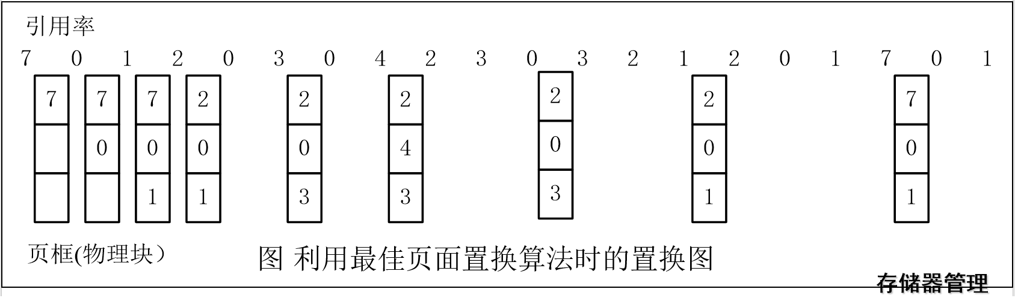
举例:
假定系统为某进程分配了三个物理块， 并考虑有以下的页面访问序列：
7，0，1，2，0，3，0，4，2，3，0，3，2，1，2，0，1，7，0，1
进程运行时， 先将7，0，1三个页面装入内存。
以后，当进程要访问页面2时， 将会产生缺页中断。此时OS根据最佳置换算法， 将选择页面7予以淘汰。 （若题干说，开始时页框为空，则计算其缺页率）

Slide 149
2）．先进先出（FIFO）页面置换算法
该算法总是淘汰最先进入内存的页面，即选择在内存中驻留时间最久的页面予以淘汰 .
图 利用FIFO置换算法时的置换图

Slide 150
3）.最近最久未使用（LRU）置换算法
LRU置换算法是选择最近最久未使用的页面予以淘汰。该算法赋予每个页面一个访问字段，用来记录一个页面自上次被访问以来所经历的时间t，当须淘汰一个页面时，选择现有页面中其t值最大的，即最近最久未使用的页面予以淘汰。
图 利用LRU页面置换算法时的置换图

Slide 151
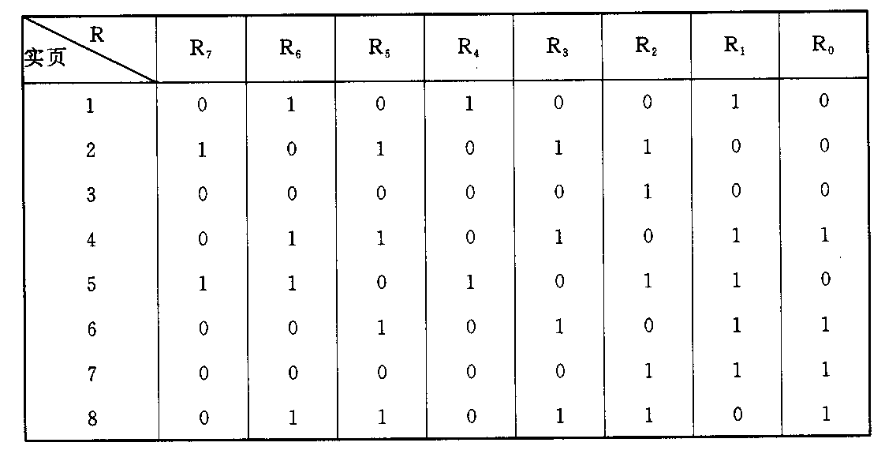
寄存器实现LRU算法示例：
图 某进程具有8个页面时的LRU访问情况

Slide 152
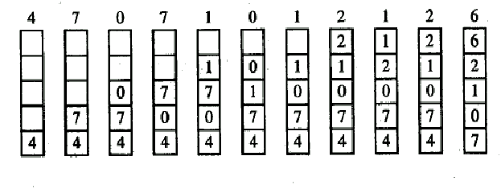
栈实现LRU举例

Slide 153
Clock算法的流程

Slide 154
示例
n-1
0
页6
A= 1
页123
A = 1
.
1
.
页30
A = 1
.
n-1
页616
A = 1
2
0
页6
A = 1
页123
A = 1
页76
A = 0
页23
A = 0
.
1
3
7
.
页30
A = 0
页16
A = 0
页24
A = 1
页110
A = 1
.
6
4
页616
A = 0
2
5
(a) 当前页面循环队列情况
页76
A = 0
页77
A = 1
3
7
页16
A = 0
页24
A = 1
页110
A = 1
6
4
5
(b) 用77号页面替换23号页面以后的情况

Slide 155
Clock算法的示例（会考 大题画过程 或选择题）
页面引用序列 2 3 2 1 5 2 4 5 3 2 5 2
2*
2*
2*
2*
5*
5*
5*
5*
3*
3*
3*
3*
3*
3*
3*
3
2*
2*
2*
2
2*
2
2*
1*
1
1
4*
4*
4
4
5*
5*
F F F F F F F F
12次页面引用 8次缺页中断（F和F） 5次页面置换（F）
图 采用Clock置换算法的缺页中断与页面置换过程
注意：过程中扫描指针的位置变化。

Slide 156
小测试
有一虚拟存储系统，若进程在内存中占3页(开始时内存为空)，若采用先进先出(FIFO)页面淘汰算法，当执行如下访页页号序列后1，2，3，4，1，2，5，1，2，3，4，5，会产生( )缺页。
A．7次 B．8次 C. 9次 D．10次
答案：C

Slide 157
小测试
在一个请求页式存储管理中，一个程序的页面走向为4、3、2、1、3、5、4、3、2、1、5，并采用LRU算法。设分配给该程序的存储块数M分别为3和4，在该访问中发生的缺页次数F和缺页率f 是( )
A. ①M=3，F=8、f≈67％ ②M=4，F=5、f≈42％
B．①M=3，F=10、f=83％ ②M=4，F=8、f≈67％
C．①M=3，F=9、f≈75％ ②M=4，F=IO、f≈83％
D．①M=3，F=7、f≈58％ ②M=4，F=6、f=50％
答案：B

Slide 158
课堂练习
虚拟设备是指被多个用户或进程交替使用的设备，宏观上好象多个用户同时在使用。( T ）
通道技术根本上是从软件上解决操作系统（CPU）对输入输出操作的控制问题。（ F ）
逻辑设备是物理设备属性的表示，用来指定某一（类）具体设备。（ F ）
从设备的资源属性分类，可把设备分为独占设备、共享设备和虚拟设备。（ T ）
用户在使用I/O设备时，通常采用物理（逻辑）设备名，指明具体的设备。（ F ）
Notes:
错；应为：……是指采用某种I/O技术，将某个独占设备改进为多用户共享的设备，以提高资源的利用率。
错；应为：通道技术根本上是从硬件上解决操作系统的输入输出操作的控制问题。
错；应为：……它并不特指某个具体设备，而是对应一类设备。
对
错；应为：用户在使用I/O设备时，通常采用逻辑设备名，指明设备类型。

Slide 159
课堂练习
什么是中断？系统内部中断与外部中断有什么区别？
缺页中断与一般中断的主要区别是什么？
什么是设备的独立性？
I/O控制方式中的中断控制方式和DMA方式有什么不同？
Notes:
答：中断就是处理器停止当前的工作，保存现场所有数据和状态参数，转而处理更紧急的事物，处理完后恢复原来的数据和参数，继续原来的工作。系统内部中断是由于操作系统内部运行所造成的中断，外部中断是用户应用程序运行所造成的中断。
答：缺页中断是一种特殊的中断。它在指令执行期间产生和处理中断信号；一条指令执行期间，可能产生多次缺页中断。
答：也称设备无关性，指应用程序独立于具体使用的物理设备。应用程序中使用逻辑设备名请求使用某类设备，系统实际执行时使用物理设备名，系统完成逻辑设备名到物理设备名的转换。
答：I/O中断控制方式是指CPU与I/O设备并行操作，数据I/O操作完成，设备控制器通过控制线向CPU发送一中断信号，CPU花极短的时间去进行中断处理。CPU利用率显著提高。但它以字（节）为单位进行I/O，对块设备低效。直接内存存取（DMA）方式，数据传输以数据块为基本单位，在控制器的控制下完成，数据直接送入内存，在一个或多个数据块传输开始和结束时，才需CPU干预。

Slide 160
1．先来先服务FCFS
请求序列：55,58,39,
18,90,160,150,38,184
★根据进程请求访问磁盘的先后次序进行调度。此算法的优点是公平、简单，且每个进程的请求都能依次地得到处理，不会出现某一进程的请求长期得不到满足的情况。
（移动距离即磁道数 为起止差值的绝对值）
Notes:
先来先服务（FCFS）调度算法，磁盘I/O执行顺序为磁盘I/O请求的先后顺序。
FCFS算法的特点是公平、简单，没有对寻道进行优化，
每个进程的请求都能依次地得到处理，不会出现某一进程的请求长期得不到满足的情况。
在磁盘I/O负载较轻且每次读写多个连续扇区时，性能较好。
假设一个请求序列： 55,58,39,18,90,160,150,38,184 磁头当前的位置在100。

Slide 161
2．最短寻道时间优先SSTF
Notes:
SSTF算法平均每次磁头移动的距离明显低于FCFS算法的距离，因此性能比FCFS高，SSTF算法曾经广泛使用。

Slide 162
3．扫描（SCAN）算法

Slide 163
4．循环扫描（CSCAN）算法

Slide 164
小测试
由字符序列组成，文件内的信息不再划分结构，这是指( )
A.流式文件 B.记录式文件 C.连续文件 D.有序文件
参考答案: A

Slide 165
小测试
1.特别文件是与( )有关的文件。
A.文本 B.图像 C.硬件设备 D.二进制数据
参考答案:C
2.按文件用途来分，编辑程序是( )
A.系统文件 B.文档文件
C.用户文件 D.库文件
参考答案:A

Slide 166
小测试
所谓文件系统是指( )
A.文件的集合 B.文件的目录 C.实现文件管理的一组软件
D.文件、管理文件的软件及数据结构的总体
参考答案:D
操作系统的文件系统( )
A.包括负责管理文件的一组系统软件
B.包括被管理的对象，即文件 C.A和B D.仅包括数据
参考答案:C

Slide 167
小测试
1.下列哪一项不是文件系统的功能( )
A.实现文件多保字空间到外存空间的映射，及实现文件的按名存取
B.实现文件信息的共享，并且提代何靠的文件保护和保密措施
C.为了提高CPU与I／O之间的并行操作程度，对缓冲区的文件进行管理
D.有效的实现对文件的各种控制操作和存取操作
参考答案:C

Slide 168
小测试
文件控制块FCB是文件存在的标志，文件控制块的有序集合构成了( )
A.目录文件 B.文件系统
C.文件目录 D.目录结构
参考答案:C

Slide 169
小测试
1. 在文件系统中，用户以( )方式直接使用外存。
A.逻辑地址 B.物理地址 C.名字空间 D.虚拟地址
参考答案:D
2.文件系统实现按名存取主要是靠( )来实现的。
A.查找位示图 B.查找文件目录 C.查找作业表 D.地址转换机构
参考答案:B

Slide 170
小测试
用户的( )就是用户注册进入系统时的初始基本目录。
A.当前目录 B.工作目录 C.相对路径名 D.主目录
参考答案: D
UNIX的文件目录系统采用( )结构。
A.单级目录 B.二级目录 C.树型多级目录 D.可装卸式多级树型目录（每个磁盘有自己独立的文件系统，可安装到大目录中作为分支）
参考答案:D

Slide 171
小测试
在操作系统中，将文件名转换为文件存储地址，对文件实施控制管理都是通过( )来实现的。
A.文件目录 B.PCB表 C.路径名 D.文件名
参考答案:A

Slide 172
连续组织的目录大小
假设磁盘的容量是1MB，每个磁盘块的大小为512个字节
磁盘块数量：1MB/512B=2048块
编码磁盘块需要位数：2∧10 < 2048 <= 2 ∧11，因此需要11个二进制位
如果文件的长度不大于512K
长度需要10位来表示：512K/512 = 1024, 2∧10 = 1024
因此，每个文件需要在目录中额外占用21个二进制位。
（起始块11位+长度10位）
Notes:
注意，这里的目录表中只记录了文件的起始块号和文件的长度。假设磁盘的容量是1MB，每个磁盘块的大小为512个字节，则磁盘块的数量就是2048，要编号这些磁盘块就需要11个二进制位。这样起始块号需要11位二进制来表示，如果文件的长度不大于512K，则长度需要10位来表示，这样目录中就要用21位来保存文件的物理存储信息。记住这个数值，我们会与其他方式进行比较。

Slide 173
隐式链接组织的额外开销（考文件最大可以有多大）
仍然假设磁盘的容量是1MB，每个磁盘块的大小为512字节
总磁盘块数量：1MB/512B=2048块
编码磁盘块需要位数：2∧10 < 2048 <= 2 ∧11，因此需要11个二进制位
文件的长度不再记录，目录中记录的是两个磁盘块号。
每个磁盘块需要保存下一个磁盘块的指针，即下一个磁盘块的块号，因此每个磁盘块需要划出11位来保存指针。这样每个块中能够存储的字节只有512-2=510字节。
假设文件大小为512KB，则总共需要1029个块：
512KB /510B=1028.02
因此，总的额外位数：显然远大于连续组织
2*11+1029 * 16 = 16486，约为2060个字节 ？？

Slide 174
显示链接的存储开销（不适合大容量系统）
仍然假设磁盘的容量是1MB，每个磁盘块的大小为512字节
那么FAT需要多大呢？
显然，FAT需要保存所有磁盘块在分配后的链接，因此需要的项数就是所有磁盘块数，即1MB/512B，即2048项。
表示2048项需要11个二进制位，如果取整为两个字节，则需要4096个字节。

Slide 175
小测试
1.基于下列描述，某文件系统，根目录常驻内存。目录文件采用链接结构，每个磁盘块放10个下级文件的描述信息，若下级文件的目录文件，则上级目录指向该目录的第一块，否则指向普通文件的文件控制块，每个目录下最多放10个下级文件，普遍文件采用顺序结构，文件H共有15个磁盘块。若要读文件/B/E/F/H中的第8块，最少要启动硬盘多少次( )
A.5次 B.6次 C.18次 D.14次
参考答案:A

Slide 176
单级索引的额外开销
仍然假设磁盘的容量是1MB，每个磁盘块的大小为512字节
每个文件有自己独立的索引，如果文件大小为512K，则需要1024个索引，如果磁盘块号存储在2个字节中，即保存索引需要2048个字节，这2048个字节需要保存在4个磁盘块中，这就是单级索引的额外开销。

Slide 177
索引组织——增量式索引（很可能考）
全面照顾小、中、大及特大文件的组织需求。
同时采用：
直接寻址：10个块号
一级索引，一次间址：一个索引块
二级索引，二次间址
三级索引，三次间址
会考的问题：文件最大大小、读某个偏移位置的数据要读多少次磁盘、给出总文件大小，问需要多少额外磁盘块放索引
Notes:
直接使用三级索引是不合适的，因为系统中大中小文件都有，我们不能只考虑大文件。解决的办法是采用增量式索引。这是现代操作系统普遍采用的方式，Unix及类Unix系统中常常采用。
增量式索引的基本思想是：同时采用直接寻址，一级索引、二级索引和三级索引。

Slide 178
小测试
在文件系统中，要求物理块必须连续的物理文件是( )
A.顺序文件 B.链接文件 C.索引文件 D.Hash文件
参考答案: A
9.在文件系统中，( )的逻辑文件中记录顺序与物理文件中占用物理块顺序一致。
A.Hash文件 B.顺序文件 C.索引文件 D.链接文件
参考答案: B

Slide 179
小测试
下列( )物理结构文件不便于文件的扩充。
A.顺序文件 B.链接文件 C.索引文件 D.多级索引文件
参考答案:A
下列( )等物理结构文件在文件随机存取时必须按指针进行，存取速度较慢。
A.顺序文件 B.链接文件 C.索引文件 D.多级索引文件
参考答案:B
33.文件系统为每个文件另建立一张指示逻辑记录和物理块之间的对应关系表；由此表和文件本身构成的文件是( )
A.顺序文件 B.链接文件 C.索引文件 D.逻辑文件
参考答案:C

Slide 180
盘块的分配（会考）
根据位示图进行盘块分配时，可分三步进行：
(1) 顺序扫描位示图，从中找出一个或一组其值为“0”的二进制位(“0”表示空闲时)。
(2) 将所找到的一个或一组二进制位转换成与之相应的盘块号。
假定找到的其值为“0”的二进制位位于位示图的第i 行、第j列，则其相应的盘块号应按下式计算：
b = n(i- 1) + j
(3) 修改位示图，令map[i,j]=1。
Notes:
现在根据前面的这个位示图，做磁盘块的分配。假设现在要分配连续的四个空闲磁盘块，应该怎么做？
我们把分配过程分为三步。第一步是顺序扫描位示图，从中找出一组相邻四个位都是0的地方。从前面这个位示图中，大家看看从头扫描，应该找到那个位置。
是不是第二行第十列开始的四个0呀？显然，就是这个位置。
第二步是将这组二进制的位置转换为相应的盘块号。想想，对这个位示图来说，第i行，第j列对应的盘块号是多少，是不是可以按照b=n乘i减1的差，在加上j呀。强调一下，这里磁盘块是从1开始编号的，而不是从0开始编号。而且，这里位示图的i和j也是从1开始编号的。
想想，如果都改为从0开始编号，即i和j的第一个值是0，磁盘块号也是从0开始编号，则对应的盘块号该怎么算？这个可以作为您们课后的作业，练习一下吧。
第三步是修改位示图，就是把分配出去的相应位设为1,表示已经分配了。

Slide 181
盘块的回收
盘块的回收分两步：
(1) 将回收盘块的盘块号转换成位示图中的行号和列号。转换公式为：
i = (b - 1)DIV n + 1
j = (b - 1)MOD n + 1
(2) 修改位示图。令map[i,j] =0。
Notes:
刚才是分配的步骤，回收呢？回收时给出的参数被回收的磁盘块号，现在需要把这个磁盘块号转换为对应的位的行号和列号，转换的公式是什么呢？如何还是前面的位示图，则是下面两个。
其中行号等于块号减1的差除以n，在加上1。而列号就是块号减1的差对n取余，在加上1。
想想，如果行和列都改为从0编号，磁盘块也是从0编号的，转换公式又是怎样的呢，这个也作为大家的课后作业吧。
第二步是将相应的位设为0，表示现在是空闲的。

Slide 182
位示图的其他问题
一个位示图需要占用的存储空间大小为：
磁盘容量（字节数）/ （8 * 数据块大小）
对于容量较小的磁盘，位示图占用的空间会很小。
但是，对于一个16GB的磁盘，若数据块大小为512字节，则位示图大小为4MB，大约需要占用8000个磁盘块的存储空间。
Notes:
现在来看看，要表示·一定容量的磁盘的分配情况，位示图需要多大。
比如，有一个16GB的磁盘，每个磁盘块的大小为512字节，则共有16GB/512B=32M个磁盘块，每个磁盘块用一位表示，就需要4MB的内存空间。换算成磁盘块，那就是8000个，要在磁盘上找这样的连续空间不容易，在内存中找4MB的连续空间也不容易。
进一步，如果磁盘容量是512GB的，那刚才的数字都要乘以32，显然是无法接受的。因此位示图法只适合较小的磁盘，现在的操作系统已经很少采用位示图法了。

Slide 183
练习题：1 (看第八章例3、4)
1.存放在某个磁盘上的文件系统，对于采用混合索引分配方式，其FCB中共有13项地址项，第0～9个地址项为直接地址，第10个地址项为一次间接地址，第11个地址项为二次间接地址，第12个地址项为三次间接地址。如果每个盘块的大小为512字节，盘块号需要3个字节来描述，则每个盘块最多存放170个盘块地址：（10分）
(1) 该文件系统允许的最大长度是多少？
(2) 将文件的字节偏移量5000、15000、150000转换为物理块号和块内偏移量。
(3) 假设某文件的索引结点已在内存中，但其他信息均在外存，为了访问该文件中某个位置的内容，最多需要几次访问磁盘？

Slide 184
答：
（1）文件的最大长度为：
10+170+170^2+170^3=4942080块=2471040KB（2分）
（2）
5000/512得商9，余数为392。即逻辑块号为9，块内偏移为392。故可直接从该文件的FCB的第9个地址处得到物理盘块号，块内偏移为392。（2分）
15000/512得商为29，余数为152。即逻辑块号为29，块内偏移为152。由于10≤29<10+170,而29-10=19，故可从FCB的第10个地址项，即一次间址项中得到一次间址块；并从一次间址块的19项中获得对应的物理盘块号，块内偏移为152。（2分）
150000/512得商为292，余数为496。即逻辑块号为292，块内偏移为496。由于10+170≤292，故可从FCB的第11个地址项，即二次间址项中获得第1个一次间址块；并从该一次间址块的112项中获得对应的物理盘块号，块内偏移为496。（2分）
(3) 由于文件的索引结点已在内存，为了访问文件中的某个位置的内容，最少需要1次访问磁盘（即通过直接地址直接读文件盘块），最多需要4次访问磁盘（第一次是读三次间址块，第二次读二次间址块，第三次读一次间址块，第四次是读文件盘块）（2分）

Slide 185
练习题：2
2．有一个磁盘组共用10个盘面，每个盘面上有100个磁道，每个磁道有16个扇区，假定以扇区为单位，若使用位示图管理磁盘空间，问位示图需要占多少空间？若空闲表的每个空闲表项占用5个字节，问什么时候空闲表大于位示图？

Slide 186
小测试
1.Linux操作系统是（）的网络操作系统 ABCD
A.支持多用户
B.支持多进程
C.实时性较好
D.功能强大而稳定
Notes:
主讲

Slide 187
小测试
2.Linux操作系统属于（）AC
A.开源操作系统
B.不开源系统
C.分布式系统
D.实时系统
Notes:
主讲

Slide 188
小测试
Linux操作系统的核心功能包括（）ABCD
A.程序管理
B.内存管理
C.文件系统管理
D.驱动管理
Notes:
主讲

Slide 189
小测试
Linux操作系统的文件结构是（）结构 B
A.星型
B.树型
C.网状
D.环形
Notes:
主讲

Slide 190
小测试
以下对linux进程管理的作用描述正确的有（）BC
A.判断服务器的健康状态 设备信息管理
B.查看系统中所有的进程
C.杀死进程
D.查看服务器CPU信息 设备信息管理
Notes:
主讲

Slide 191
小测试
1.Vi编辑器从文本输入模式切换到指令模式的功能键是（）
A.F2
B.Shift
C.Tab
D.Esc
（答案：D）
Notes:
略讲

Slide 192
小测试
2.在vi编辑器中，要从光标所在行的第一个非空白字符前开始插入文本，所用的命令是（）
A.i
B.I
C.a
D.S
（答案：B）
Notes:
略讲

Slide 193
小测试
3.在vi编辑器中，存盘并退出vi的指令是（）
A. :q!
B. :q
C. :w
D. :wq
Notes:
略讲

